Slide 1
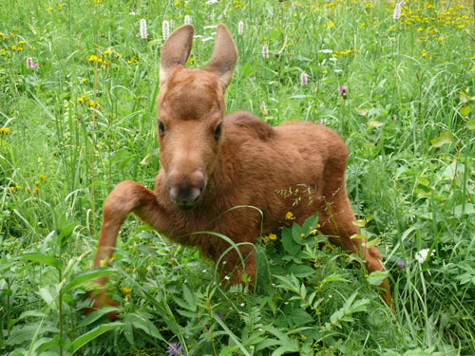
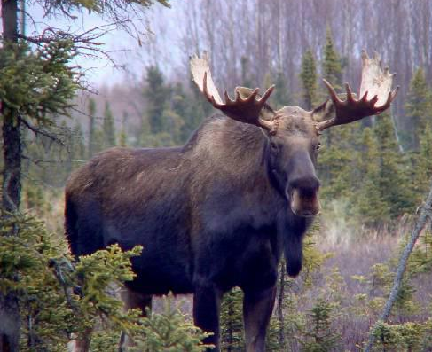
Изложение по самостоятельно составленному плану.
4 класс 4 четверть

Slide 2
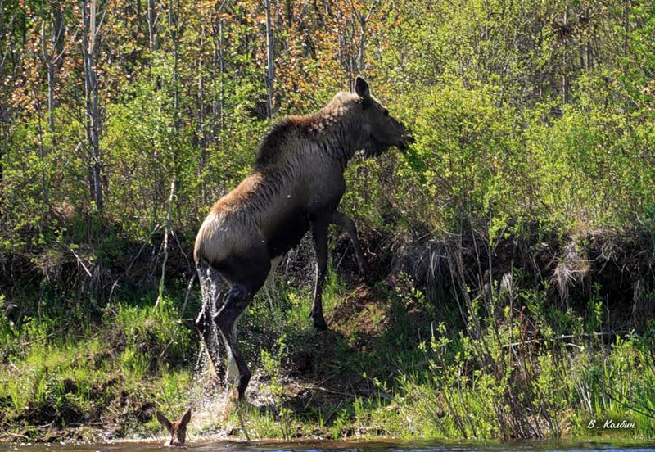

Slide 3
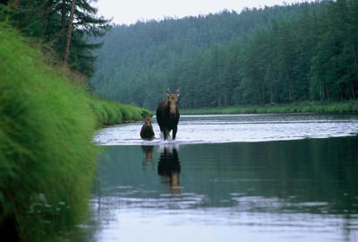

Slide 4
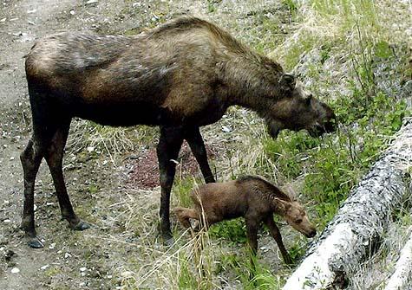

Slide 5
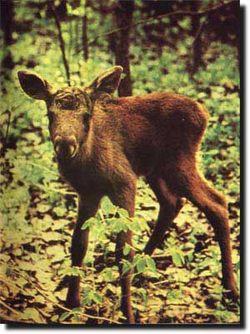
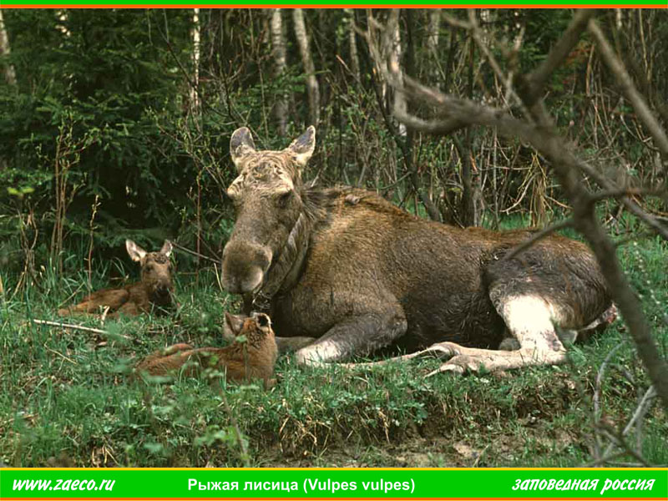

Slide 6
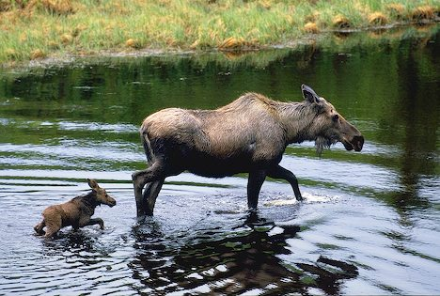

Slide 7
Вова и Миша сидели в кустах на берегу речки. Вдруг кусты зашевелились. Высокая стройная лосиха подошла к воде . Она напилась и повернула голову в сторону леса. Из чащи выбежал маленький красивый лосёнок. Он вошёл в воду и начал пить . Мальчики заговорили.
Лосиха тревожно вскинула голову и бросилась в воду. Лосёнок поплыл за матерью . Лосиха вышла на берег, отряхнулась . А лосёнок скрылся под водой. Он тонул.
Вова быстро поплыл. Он подплыл к лосёнку и приподнял его голову над водой. Миша свистнул. На его свист прибежали ребята. Они с трудом освободили лосёнка , который попал в рыбацкие сети и запутался в них . Спасённый лосёнок бросился в лес, где его ждала мать.
(по В . Архангельскому)

Slide 8
Какое место рассказа особенно взволновало?
Какая опасность грозила лосёнку?
Смогла ли лосиха помочь детёнышу сама?
Что произошло бы , не окажись ребята на берегу?

Slide 9
Назовите вид текста.
( описание , повествование, рассуждение, научный, художественный)
К какому жанру он относится?
( басня, сказка, рассказ, повесть, роман, стихотворение)
Назовите тему текста.
Назовите основную мысль текста.

Slide 10
Озаглавьте текст.
Спасатели.
Как Вова спас лосёнка.
Лосиха и лосёнок.
Высокая стройная лосиха.
Лосёнок.
Вова и Миша.
Случай в лесу.
Берегите природу!

Slide 11
Составление плана.
Вова и Миша сидели в кустах на берегу речки. Вдруг кусты зашевелились. Высокая стройная лосиха подошла к воде . Она напилась и повернула голову в сторону леса. Из чащи выбежал маленький красивый лосёнок. Он вошёл в воду и начал пить . Мальчики заговорили.

Slide 12
Лосиха тревожно вскинула голову и бросилась в воду. Лосёнок поплыл за матерью . Лосиха вышла на берег, отряхнулась . А лосёнок скрылся под водой. Он тонул.

Slide 13
Вова быстро поплыл. Он подплыл к лосёнку и приподнял его голову над водой. Миша свистнул. На его свист прибежали ребята. Они с трудом освободили лосёнка , который попал в рыбацкие сети и запутался в них . Спасённый лосёнок бросился в лес, где его ждала мать.

Slide 14
Подбери синонимы
Зашевелилась
Напилась
Бросилась
Выскочила
Задвигалась
Утолила жажду
Кинулась, метнулась, побежала , рванулась
Выбежала, вышла

Slide 15
Словарная работа
Прочитайте глаголы прошедшего времени единственного числа

Slide 16
Вова и Миша сидели в кустах на берегу речки. Вдруг кусты зашевелились. Высокая стройная лосиха подошла к воде . Она напилась и повернула голову в сторону леса. Из чащи выбежал маленький красивый лосёнок. Он вошёл в воду и начал пить . Мальчики заговорили.
Лосиха тревожно вскинула голову и бросилась в воду. Лосёнок поплыл за матерью . Лосиха вышла на берег, отряхнулась . А лосёнок скрылся под водой. Он тонул.
Вова быстро поплыл. Он подплыл к лосёнку и приподнял его голову над водой. Миша свистнул. На его свист прибежали ребята. Они с трудом освободили лосёнка , который попал в рыбацкие сети и запутался в них . Спасённый лосёнок бросился в лес, где его ждала мать.
(по В . Архангельскому)

Slide 17
Словарная работа
Прочитайте глаголы прошедшего времени множественного числа

Slide 18
Вова и Миша сидели в кустах на берегу речки. Вдруг кусты зашевелились. Высокая стройная лосиха подошла к воде . Она напилась и повернула голову в сторону леса. Из чащи выбежал маленький красивый лосёнок. Он вошёл в воду и начал пить . Мальчики заговорили.
Лосиха тревожно вскинула голову и бросилась в воду. Лосёнок поплыл за матерью . Лосиха вышла на берег, отряхнулась . А лосёнок скрылся под водой. Он тонул.
Вова быстро поплыл. Он подплыл к лосёнку и приподнял его голову над водой. Миша свистнул. На его свист прибежали ребята. Они с трудом освободили лосёнка , который попал в рыбацкие сети и запутался в них . Спасённый лосёнок бросился в лес, где его ждала мать.
(по В . Архангельскому)

Slide 19
Найдите в тексте однокоренные глаголы

Slide 20
Вова и Миша сидели в кустах на берегу речки. Вдруг кусты зашевелились. Высокая стройная лосиха подошла к воде . Она напилась и повернула голову в сторону леса. Из чащи выбежал маленький красивый лосёнок. Он вошёл в воду и начал пить . Мальчики заговорили.
Лосиха тревожно вскинула голову и бросилась в воду. Лосёнок поплыл за матерью . Лосиха вышла на берег, отряхнулась . А лосёнок скрылся под водой. Он тонул.
Вова быстро поплыл. Он подплыл к лосёнку и приподнял его голову над водой. Миша свистнул. На его свист прибежали ребята. Они с трудом освободили лосёнка , который попал в рыбацкие сети и запутался в них . Спасённый лосёнок бросился в лес, где его ждала мать.
(по В . Архангельскому)

Slide 21
Объясните мои пометки в тексте.
Вова и Миша сидели в кустах на берегу речки. Вдруг кусты зашевелились. Высокая стройная лосиха подошла к воде . Она напилась и повернула голову в сторону леса. Из чащи выбежал маленький красивый лосёнок. Он вошёл в воду и начал пить . Мальчики заговорили.
Лосиха тревожно вскинула голову и бросилась в воду. Лосёнок поплыл за матерью . Лосиха вышла на берег, отряхнулась . А лосёнок скрылся под водой. Он тонул.
Вова быстро поплыл. Он подплыл к лосёнку и приподнял его голову над водой. Миша свистнул. На его свист прибежали ребята. Они с трудом освободили лосёнка , который попал в рыбацкие сети и запутался в них . Спасённый лосёнок бросился в лес, где его ждала мать.

Slide 22
Пересказ текста.
Самостоятельная запись текста.

Slide 24
Составила Рыкова Ирина Андреевна.

